Slide 1
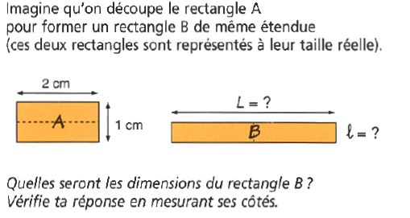
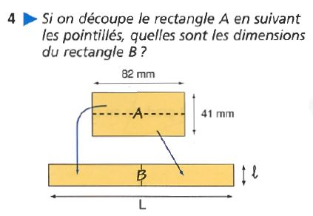
MES 8
Les aires
CM1
plan de travail n°12
Objectif : faire le lien entre l’aire et la longueur des côtés
Niveau 1
Objectif : faire le lien entre l’aire et la longueur des côtés
Niveau 2

Slide 2
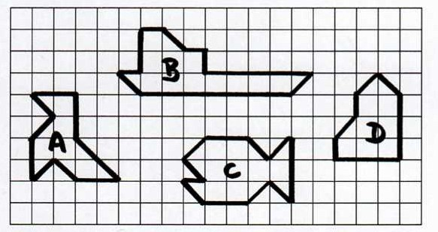
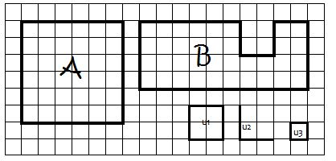
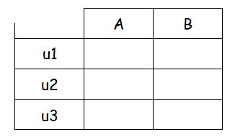
MES 8
Les aires
CM1
plan de travail n°12
Objectif: trouver l’aire de figures
Niveau 3
Donne l’aire de chaque figure
Figure | Aire
A
B
C
D
Objectif: trouver l’aire de figures selon des unités différentes
Niveau 4
Donne l’aire de chaque figure selon l’unité d’aire proposée

